Slide 1
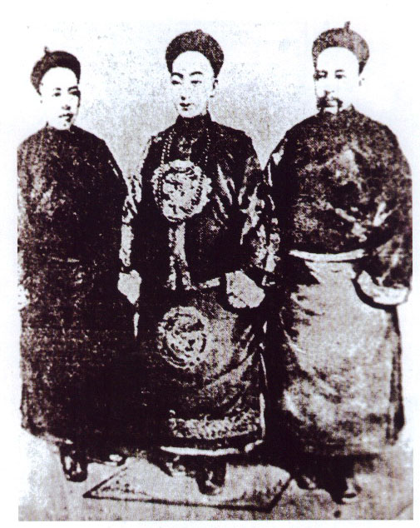
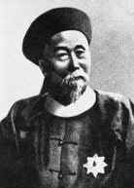
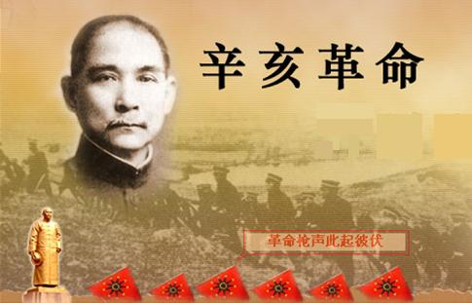
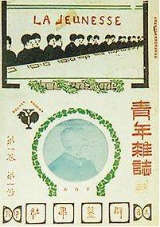
洋务派代表人物之一
梁启超，光绪帝和康有为
中国，路在何方？
新文化运动

Slide 2
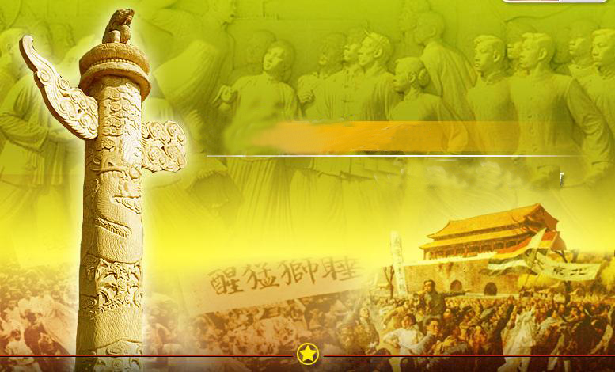
第16课 五四爱国运动
班 级:高一年级（2）班

Slide 3
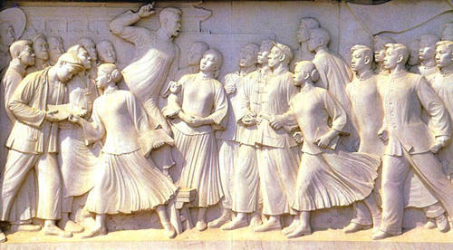
合作探究一：（一）探源五四
要求：前后4人为一小组，结合学案史料，3min讨论完成五四运动爆发
的国际因素和国内背景。

Slide 4
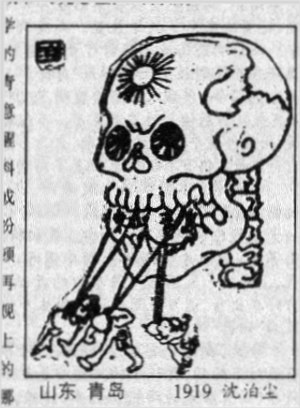
第一组史料：
1、右图：山东、青岛成为日本的口中美味，而中国人民用绳子紧紧套住山东和青岛，竭尽全力从日本口中想要夺回青岛，1914年11月，日军攻占山东青岛之后，在信号山麓岩壁刻上大正三年十一月七日于其上。
2、1915年，日本取代德国，对博山的煤炭进行疯狂掠夺。
—《博山县志》
3、1915年日本以支持袁世凯称帝为条件，提出了灭亡中国的“二十一条”。1915年5月9日，除第五条部分内容以后再议外，称帝心切的袁世凯接受了“二十一条”的全部内容。这就是“五九国耻”。
国际因素：1、一战期间日本加紧侵略中国，民族危机加深。
山东 青岛

Slide 5
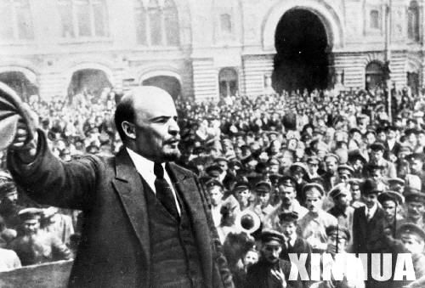
第一组史料
4、十月革命帮助了中国的先进知识分子，用无产阶级的宇宙观作为观察国家命运的工具，重新考虑自己的问题。那就是走俄国人的路—这就是结论。
国际因素：2、俄国十月革命的胜利给中国的无产阶级以启迪。

Slide 6
第二组史料
军阀扩充军队数目：1914年全国陆军45万多人；1918年85万多人。
对人民的压榨：1912～1919年田赋增加了7倍；盐税、烟税、酒税增加了3倍，印花税增加了6倍。
1916～1919年5月北洋政府共借外债100多次，债权国包括：日、美、英、法、德、俄、比、荷等国，以中国的银行、矿山、交通、税收、国库券为担保。
日本首相寺内称：在他任期内1916～1918年日本对华借款3倍于前，日本在华权利何止十倍于二十一条。
袁世凯死后，军阀割据局面形成，大小军阀各霸一方，连年内战，社会上到处打打杀杀，人民生活凄凄惨惨，阶级矛盾尖锐。
国内因素：1、北洋军阀对外卖国，对内剥削百姓，军阀混战不断，阶级矛盾尖锐。

Slide 7
第二组史料
1872—1894年中国境内近代工业175家；1895—1913年中国境内近代工业685家；1913—1919年，中国新建厂矿有600多家，新增资本达一亿三千多万元，超过了过去半个世纪。
辛亥革命前产业工人达50万—60万人；1919年产业工人达200万，手工工场工人和店员已增至1200万；1912—1919年的7年间，工人罢工130次，仅1919年的前5个月就达19次。
国内因素2：阶级基础：民族工业迅速发展，无产阶级力量不断壮大。
“新文化运动沉重打击了封建的思想文化，解放了人们的思想……为伟大的五四运动作了思想的先导，为马克思主义在中国的传播开辟了道路”
国内因素3：思想基础：新文化运动解放了人们的思想。

Slide 8
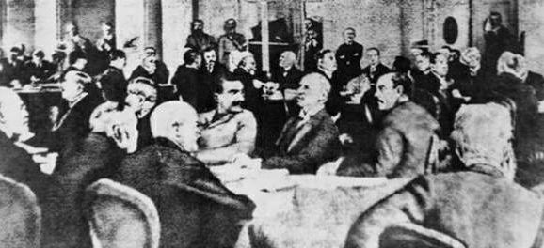
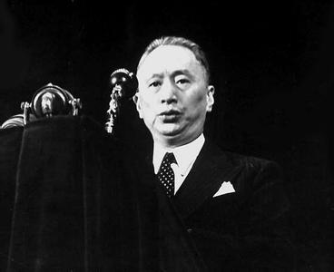
“即将召开的和会是一次非同寻常的机会，中国可以借此谋求某种程度的公平待遇，并对过去半个世纪以来所遭到的惨痛后果加以改正。” ———顾维钧
巴黎和会会场
巴黎和会中国外交失败 (导火线)

Slide 9
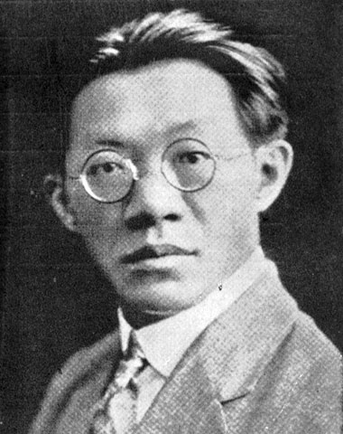

自主学习：（二）体验五四
要求：观看五四运动经过视频，并结合课本P65-66内容自主完成表格内容。
时 间 | 中 心 | 形 式 | 主力 | 结果
第一阶段 5月4日-6月初
第二阶段6月3日
学生罢课
外争主权，内除国贼
废除《二十一条》
拒绝在和约上签字
北京
学生

Slide 10
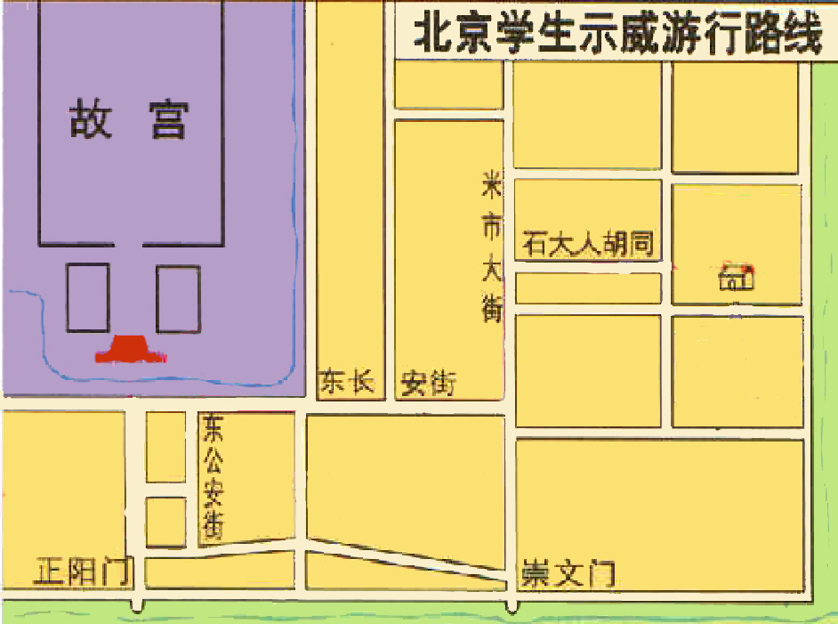




天安门
痛打章宗祥、火烧曹宅
外 国 使 馆 区
东 交 民 巷

Slide 11
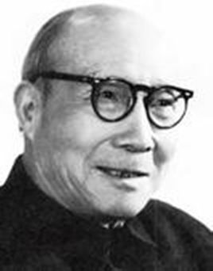
自主学习：（二）体验五四
要求：观看五四运动经过视频，并结合课本P65-66内容自主完成表格内容。
时 间 | 中 心 | 形 式 | 主力 | 结果
第一阶段 5月4日-6月初
第二阶段6月3日
学生罢课
外争主权，内除国贼
废除《二十一条》
拒绝在和约上签字
北京
学生
取得初步胜利
学生罢课
工人
阶级
上海
工人罢工、商人罢市

Slide 12
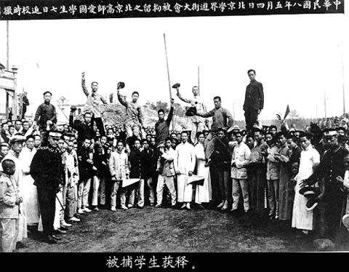
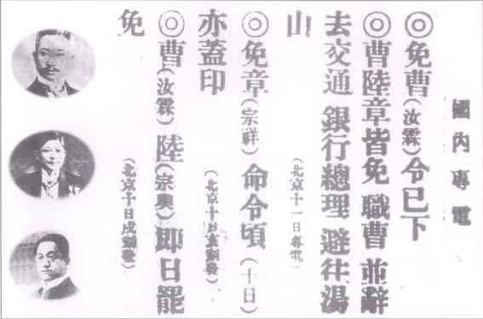
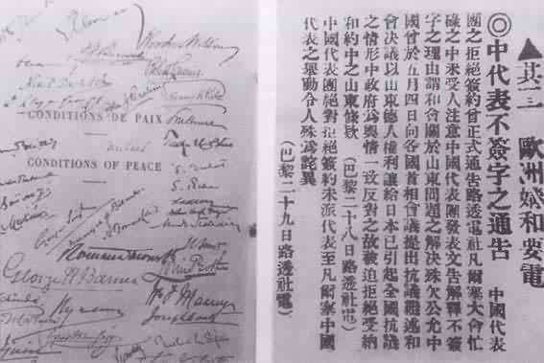
释放被捕学生
罢免三个卖国贼职务
6月28日，中国代表拒绝在和约上签字，这是中国第一次拒绝了由世界上几个强大的帝国主义国家制定的和约。
“不”

Slide 13
（三）感悟五四
五四运动对中国的社会变革有什么影响？为什么说五四运动是中国新民主主义革命的开始 ？

Slide 14

材料一：五四运动的杰出历史 意义，在于它带着为辛亥革命还不曾有的新姿态，这就是彻底地不妥协地反帝国主义和彻底地不妥协反封建主义。
——毛泽东《新民主主义论》
材料二：在十月革命的影响下，五四运动中形成了“一批倾向俄国、倾向社会主义的先进分子” 。他们“渐知工人阶级势力比学生力量大了”，开始实行和工人阶级接触而做工人运动了。
——《中共党史资料选编》
分析：反帝反封建斗争的起因、口号和目标
性质：五四运动是一场彻底地不妥协的反帝反封建的爱国运动。
新的领导阶级
新的指导思想
新的奋斗目标
说一说：“新”在哪里？
意义：1、促进了马克思主义的传播及与工人运动的结合，为中国共产党的成立奠定了基础；
2、工人阶级开始登上历史的舞台，是中国新民主主义革命的开端，具有划时代的意义。

Slide 15
（四）弘扬五四
爱国主义精神
牺牲精神
追求民主和科学的精神
勇于解放的精神
合作探究：五四精神大家谈
今天的我们应该如何发扬和践行五四精神，畅谈我们的青春，实现你、我、他的中国梦呢？（2min）

Slide 16
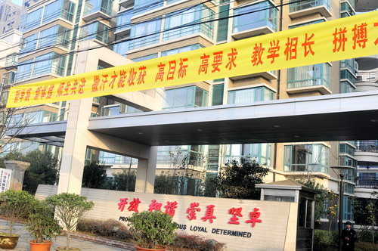
开放 和谐 崇真 坚卓

Slide 17

青春赞歌
青春，从我们选择了以后便定格了人生的航向
青春，从我们选择了以后便注定了奋斗而无常
青春，从我们选择了以后便迎来了风雨兼程
青春，从我们选择了以后便变得绚丽而辉煌
看，跳动的火焰 正是青春的怒放
听，欢跃的脚步 正是青春追逐梦想的音响
热血在青春的躯体里不知疲倦
激情在青春的肢体上刚劲而轻盈
让我们高唱青春的赞歌
一路欢声 一路歌唱 追逐梦想 奔向远方

Slide 18
巩固练习
D
1.最能体现五四运动性质的口号的是（ ）
A.废除“二十一条” B.拒绝在和约上签字 C.还我青岛 D.外争国权、内惩国贼
2.下列各项不能说明五四运动是中国新民主主义革命开端的是（ ）
A.中国无产阶级登上政治舞台
B.斗争目标是反帝反封建
C.具有初步共产主义思想的知识分子起了领导作用
D.发生在十月革命之后，是世界无产阶级社会主义革命的一部分
B

